Slide 1
Στοιχεία Μηχανών
Σφήνες

Slide 2
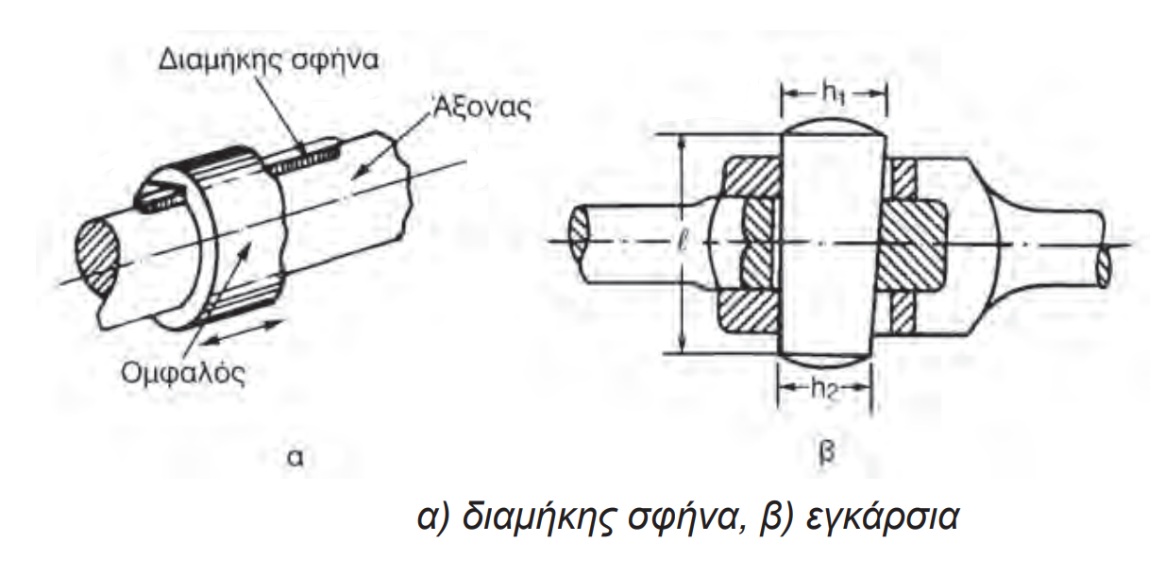
Σφήνες
Μέσο λυόμενης σύνδεσης
Διακρίνονται ανάλογα με τη διάταξη και τον τρόπο χρήσης τους σε:
Διαμήκεις σφήνες
Εγκάρσιες σφήνες

Slide 3
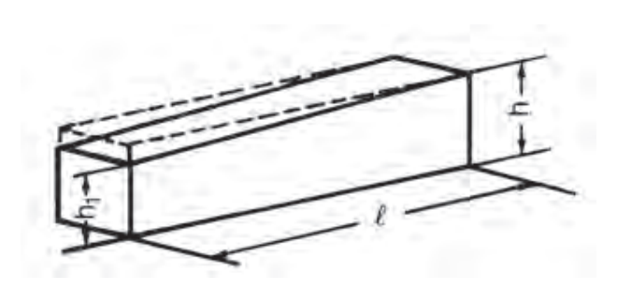
Διαμήκεις σφήνες
Ορισμός
χαλύβδινο κομμάτι ορθογωνικής διατομής, με κλίση προς τη μία πλευρά 1:100
Σφηνόδρομοι
Αυλάκια μέσα στα οποία τοποθετείται η σφήνα στα συνδεόμενα κομμάτια

Slide 4
Διαμήκεις σφήνες
Λόγω της κλίσης δημιουργείται σύσφιγξη στα κομμάτια
H μεταφορά ροπής στρέψης από το ένα κομμάτι στο άλλο επιτυγχάνεται
με τις δυνάμεις τριβής που αναπτύσσονται λόγω της κλίσης
με τις πλευρικές επιφάνειες της σφήνας η οποία διατέμνεται
! Η σφήνα καταπονείται σε διάτμηση!

Slide 5
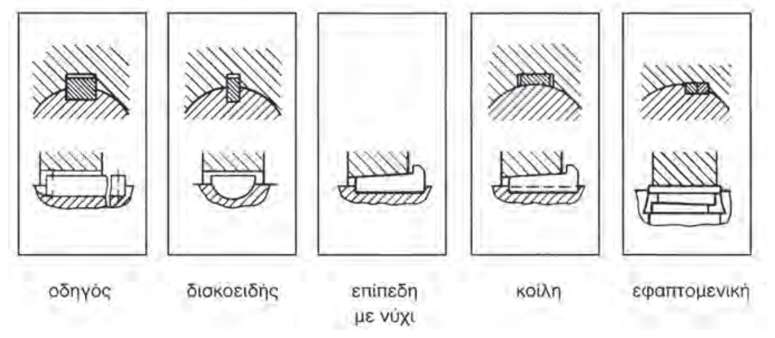
Διαμήκεις σφήνες
Μορφές διαμήκων σφηνών

Slide 6
Μορφές διαμήκων σφηνών

Slide 7
Μορφές διαμήκων σφηνών

Slide 8
Μορφές διαμήκων σφηνών

Slide 9
Μορφές διαμήκων σφηνών

Slide 10
Μορφές διαμήκων σφηνών

Slide 11
Μορφές διαμήκων σφηνών

Slide 12
Μορφές διαμήκων σφηνών

Slide 13
Διαμήκεις σφήνες
Σφήνες οδηγοί
Οι σφήνες οδηγοί είναι διαμήκεις σφήνες, αλλά διαφέρουν από αυτές ως προς το σχήμα τους
Δε δίνεται η κλίση 1:100 στη μία πλευρά ούτε καμπυλότητα στο κάτω μέρος
Το ένα συνδεόμενο κομμάτι ολισθαίνει πάνω στο άλλο
Ασφαλίζονται με κοχλίες ασφάλειας πάνω στην άτρακτο, αν πρόκειται να μεταφέρουν μεγάλα φορτία

Slide 14
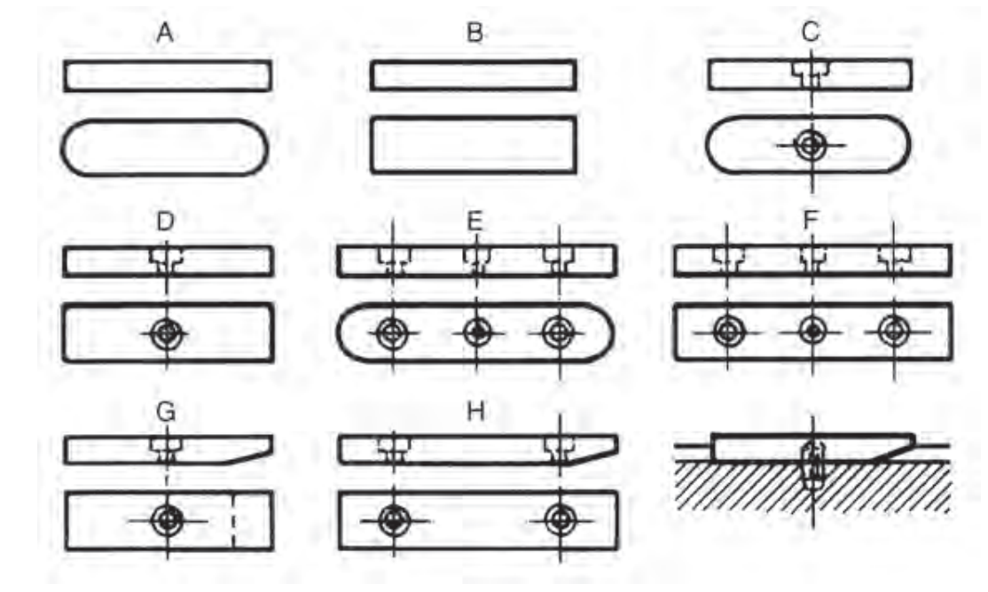
Διαμήκεις σφήνες
Σφήνες οδηγοί

Slide 15
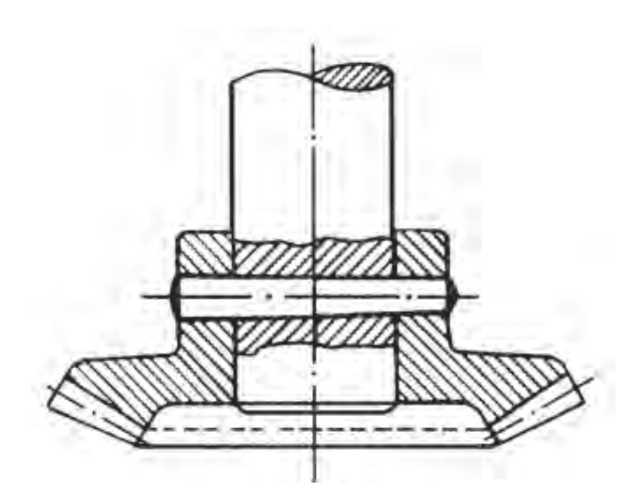
Εγκάρσιες σφήνες
Χρησιμοποιούνται για τη σύνδεση δύο στοιχείων που έχουν μορφή ράβδου ή μιας ράβδου και ενός άλλου στοιχείου
Έχουν μόνο μία κλίση, από 1:25 μέχρι 1:40
Στην κατηγορία αυτή ανήκουν και οι πείροι (η παλιότερη μορφή σύνδεσης στοιχείων μηχανών)

Slide 16
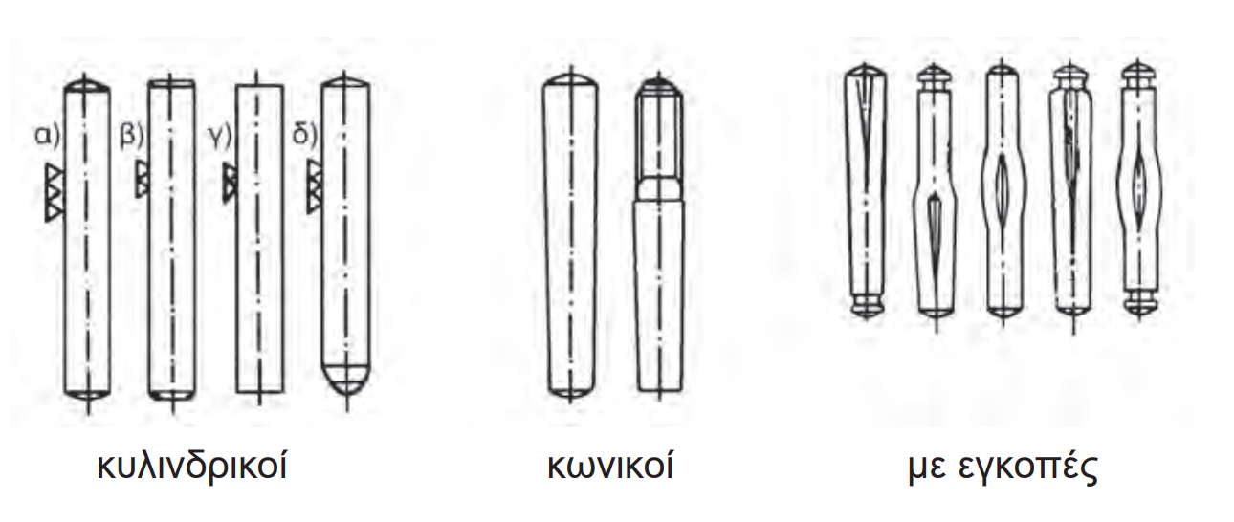
Εγκάρσιες σφήνες
Τύποι πείρων

Slide 17
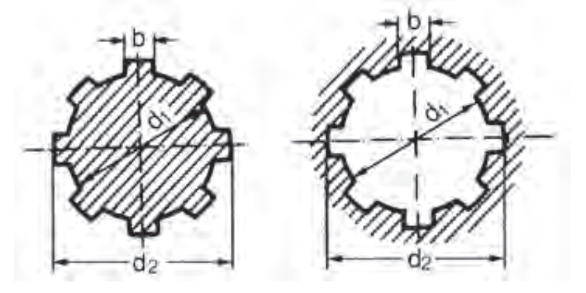
Πολύσφηνα
Φέρουν στην περιφέρειά τους πολλές σφήνες, που διαμορφώνονται πάνω στην άτρακτο (δηλαδή άξονας διαμορφωμένος σε πολύσφηνο)
Χρησιμοποιείται όταν πρόκειται να μεταφερθεί μεγάλη ροπή στρέψης
επιτρέπουν αξονικές μετατοπίσεις της πλήμνης και χρησιμοποιούνται συνήθως σε κιβώτια ταχυτήτων, σε σύνδεση οδοντωτών τροχών με ατράκτους
Τα αυλάκια τους κατασκευάζονται συμμετρικά και οι διαστάσεις τους δίνονται από πίνακες του D.I.N

